Slide 1
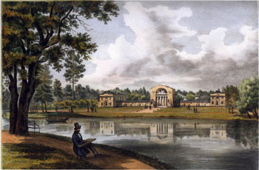
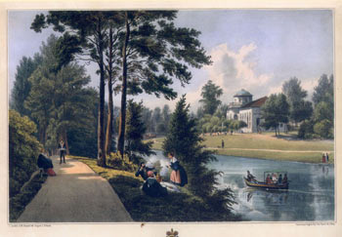
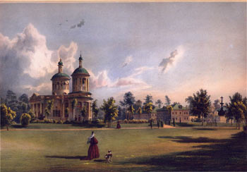
Мир русской усадьбы
Преподаватель истории и обществознания
МБОУ «СОШ № 48»
г. Владивостока
Шабалина Светлана Николаевна

Slide 2
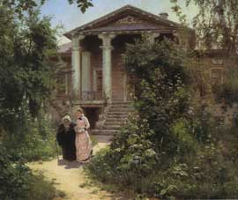
Усадьба
Термин усадьба (в понимании, близком к современному) прослеживается по крайней мере с XVII в., хотя встречался он тогда достаточно редко. В таких документах, как писцовые и переписные книги, чаще употребляются выражения двор вотчинников и двор помещиков в зависимости от существовавших тогда форм собственности на землю (до 1714 г. различались вотчины — родовые или приобретенные имения и поместья — имения, дававшиеся дворянам на время службы). Обычно владельцы старались выкупать поместья в собственность, которые таким образом становились вотчинами.

Slide 3
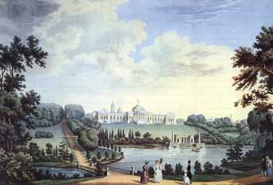
В 1867 г. увидел свет последний том знаменитого Словаря живого великорусского языка В.И. Даля, который произвел этот термин от слова усада (в западной транскрипции усадище или усадбище), определяя усадьбу как «господский дом на селе, со всеми ухожами (угодьями. — Авт.), садом и огородом», т.е. жилье и прилегающая к нему территория. Из современных толкований термина усадьба различными справочниками, по нашему мнению, является наиболее удачным следующее: «усадьба — это вид жилья».

Slide 4
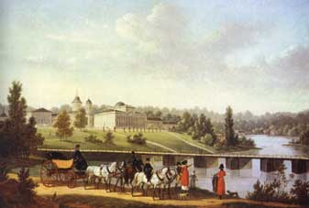
Русская дворянская усадьба - это не просто жилой дом и хозяйство помещика, но и интереснейший художественный комплекс великолепный архитектурный памятник своего времени.
В этих усадьбах их владельцами были собраны великолепные коллекции произведений изобразительного и декоративно-прикладного искусства.

Slide 5
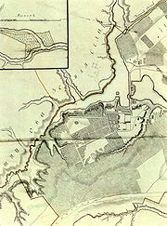
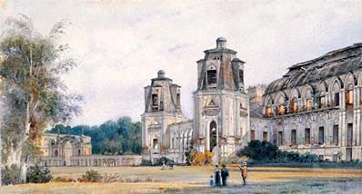
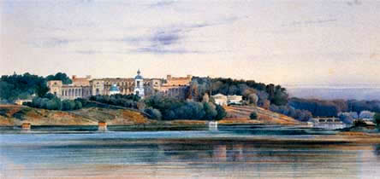
Черная грязь (Усадьба ЦАРИЦЫНО)
План Чёрной Грязи и прилегающих земель, снятый сразу после покупки усадьбы Екатериной II в 1775 году.

Slide 6
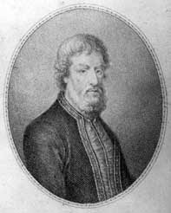
1633-1673. ЧЕРНАЯ ГРЯЗЬ ПРИ СТРЕШНЕВЫХ
В 1633 году, 26 января, именным царским указом окольничему Лукьяну Степановичу Стрешневу было «продано в вотчину… в Московском уезде села Коломенского пустошь Бабынина, да пустошь Черногряская, да пустошь Арехово да пустошь Коржавино». Первый владелец и определил место для главного двора своей вотчины – на мысу между рекой и оврагом, на пустоши Черная Грязь.

Slide 7
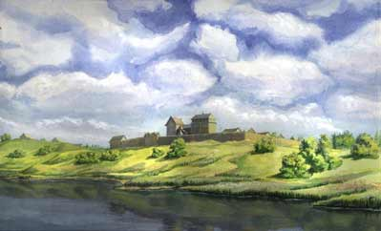
1633-1673. ЧЕРНАЯ ГРЯЗЬ ПРИ СТРЕШНЕВЫХ
Боярский двор усадьбы Стрешневых был типичным для XVII столетия. Окруженный забором, он был поделен на «передний» и «задний». На первом располагались традиционные хоромы из сдвоенных изб с жилыми подклетями. Хоромы завершались «чердаками», в которых обычно устраивались светлицы. На боярском дворе были также мыльня, погреба, сушило, рубленая поварня. Рядом – сад с яблонями и сливами. На «заднем» хозяйственном дворе находились еще одна поварня, конюшня и жилая людская изба.

Slide 8
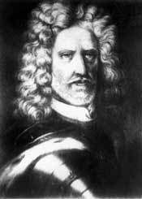
1683-1689. БОГОРОДСКОЕ ПРИ ГОЛИЦЫНЫХ
В 1682 году по именному указу царей Ивана Алексеевича и Петра Алексеевича черногрязские земли были пожалованы в вотчину Ивану Федоровичу Стрешневу - двоюродному брату С.Л. Стрешнева. В 1683 году И.Ф. Стрешнев отдал Черногрязскую вотчину своему 18-летнему внуку – Алексею Васильевичу Голицыну – старшему сыну Василия Васильевича Голицына и княгини Евдокии Ивановны (урожд. Стрешневой).

Slide 9
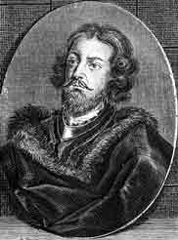
1712-1775. ЧЕРНАЯ ГРЯЗЬ ПРИ КАНТЕМИРАХ
В 1712 году по именному указу Петра I подмосковная Черная Грязь была пожалована в вотчину светлейшему князю Дмитрию Константиновичу Кантемиру, бывшему молдавскому господарю. Он принадлежал к княжескому роду Кантемиров, переселившемуся при Петре I из Молдавии в Россию. В компенсацию утраченного молдавского престола Петр наградил его обширными землями в России, в том числе селом Черная Грязь с деревнями и угодьями.

Slide 10
1712-1775. ЧЕРНАЯ ГРЯЗЬ ПРИ КАНТЕМИРАХ
Дом К.Кантемира 1745г. в селе Черная Грязь. Реконструкция Р.М. Байбуровой

Slide 11
ЦАРИЦЫНО

Slide 12
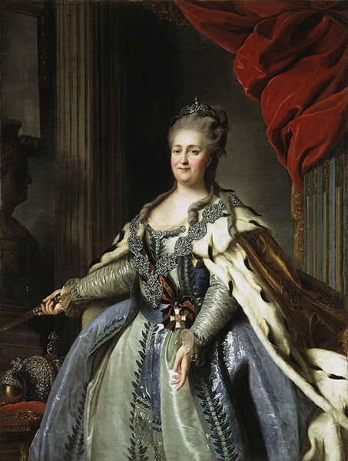
Весной 1775 года императрица Екатерина II, проезжая во время прогулки из Коломенского по территории Чёрной Грязи, была очарована красотами поместья и без промедлений выкупила его у князя Сергея Дмитриевича Кантемира. Купчая была оформлена 18 (29) мая 1775 года; императрица заплатила за усадьбу 25 000 рублей — при том, что князь был готов продать её за 20 000. В одном из писем своему постоянному корреспонденту барону Гримму Екатерина писала:
«Моё новое владение я назвала Царицыным и, по общему мнению, это сущий рай. На Коломенское никто теперь и смотреть не хочет. Видите, каков свет! Ещё не так давно все восхищались местоположением Коломенского, а теперь все предпочитают ему новооткрытое поместье.»

Slide 13
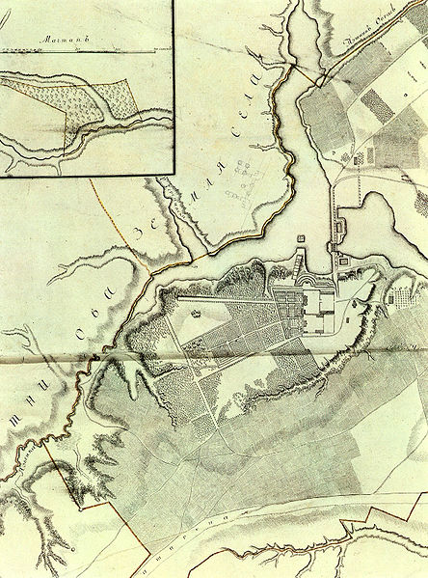
План села Черная Грязь, с принадлежащими деревнями и землею. Июнь 1775 г
План села снят после приобретения имения Екатериной II

Slide 14
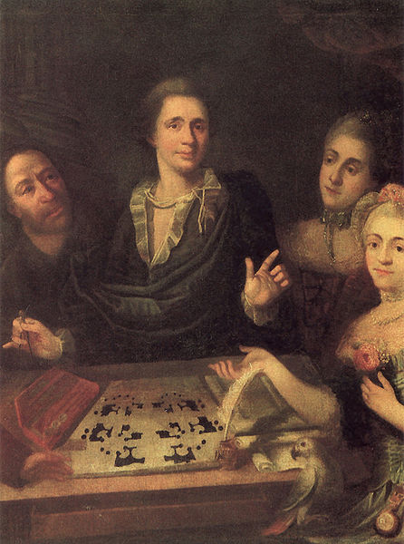
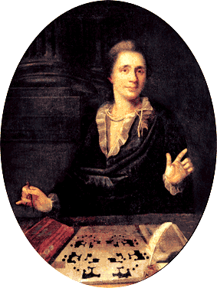
Первоначальный проект Баженова
20 ноября 1775 года ею был издан указ Кабинету об отпуске 30 000 рублей на производство строений в селе Царицыне «по планам и под смотрением архитектора Баженова».
Государыня высказала несколько пожеланий: чтобы постройка была в «мавританском» или «готическом вкусе», и чтобы парк обустраивался как пейзажный — оба пожелания соответствовали установившейся тогда моде. Немаловажно, что этот проект был первым заданием подобного рода для русского архитектора: со времён Петра I и до Елизаветы Петровны строительством императорских резиденций в основном занимались иностранцы
Проектирование новой подмосковной императорской резиденции было начато летом 1775 года. Руководствуясь задачами, изложенными императрицей, Баженов представил на ее суд два варианта проекта, один из которых и был утвержден.
Архитектор В.И. Баженов Фрагмент семейного портрета. 1770-е гг.

Slide 15
Панорама села Царицына (Генеральный фасад)

Slide 16
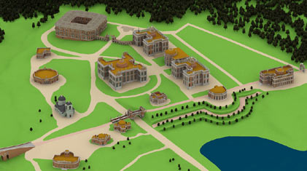
Электронная реконструкция
Электронная реконструкция царицынского ансамбля В.И. Баженова. Панорамный вид. Компьютерная студия "Март". Санкт-Петербург

Slide 17
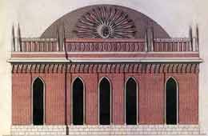
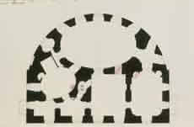
дворцы императрицы – Малый и Средний.
Важнейшими из сооружений первого плана из изображенных на панораме были дворцы императрицы - Малый и Средний.
Фасад Малого дворца
Екатерины II. 1776-1778
План Малого дворца Екатерины II. 1776

Slide 18
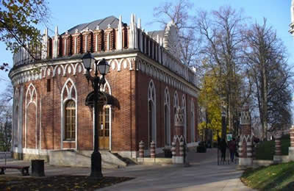
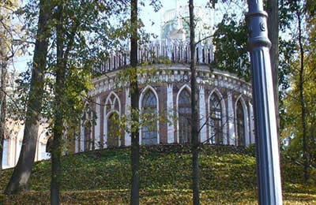
Современный вид Малого дворца императрицы

Slide 19
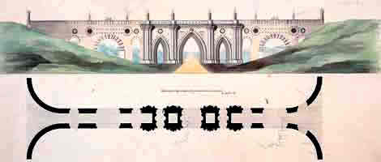
Большой мост через овраг ( готический мост)

Slide 20
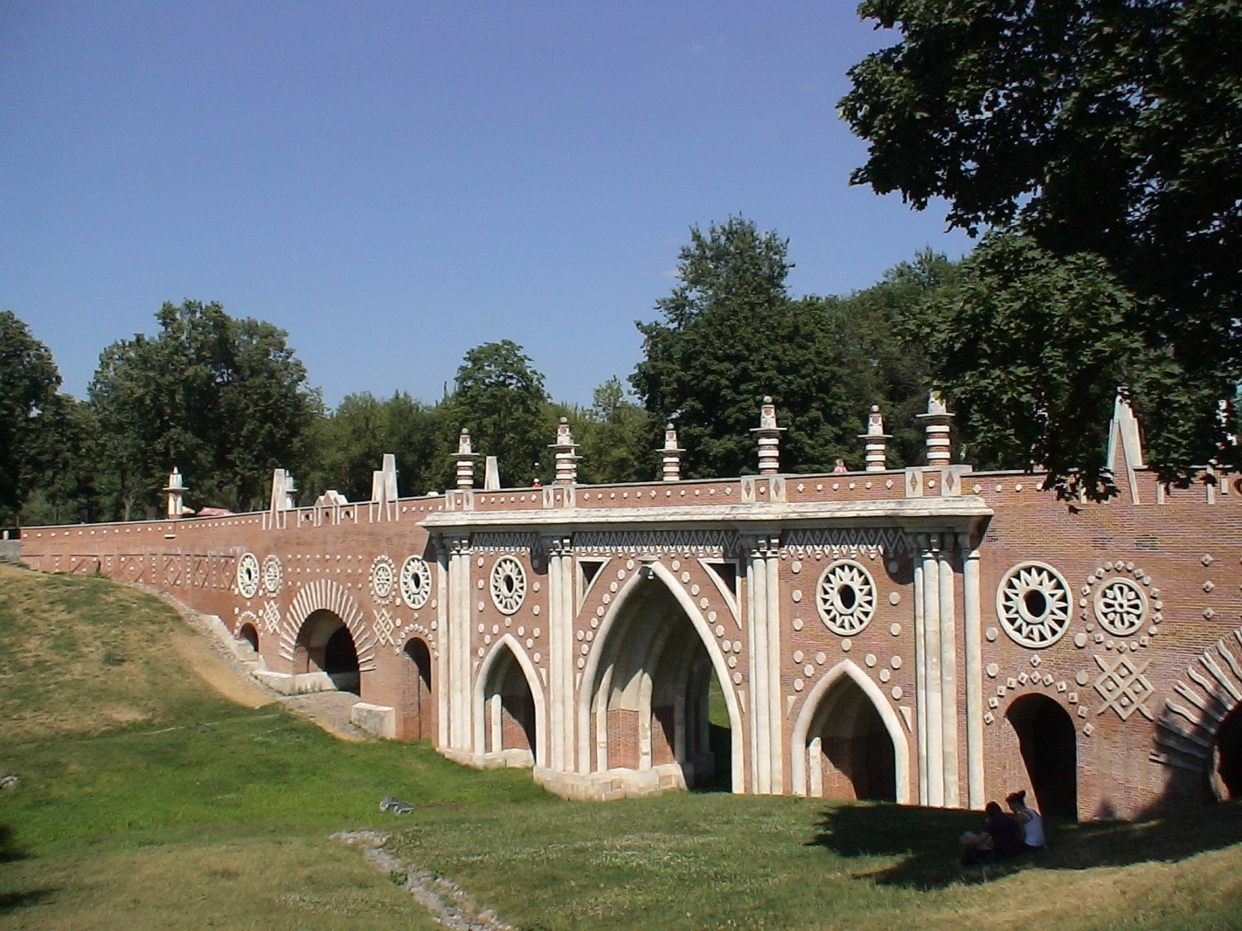
Большой мост через овраг ( готический мост). Современный вид.

Slide 21
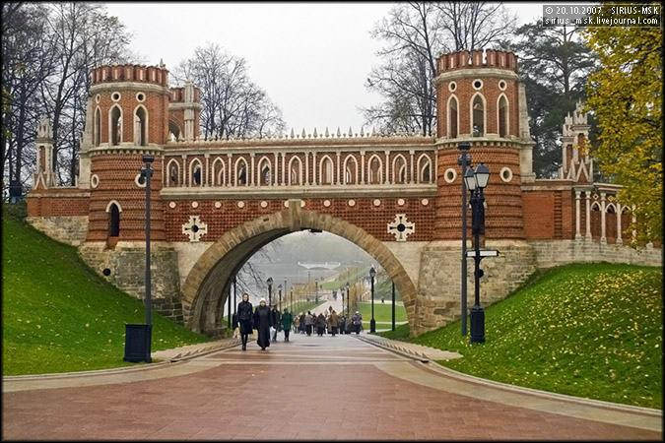
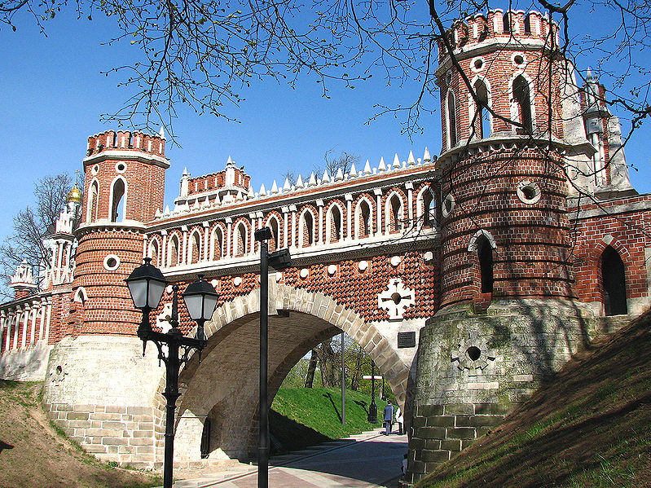
Фигурный мост. 1776-1778 г г.
Фигурный мост (1776-78). Построен архитектором В. И. Баженовым в 1776–1778 гг., представляет оригинальное оформление въезда в усадьбу Царицыно.

Slide 22
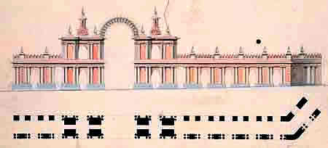
Галерея-ограда с аркой (воротами)

Slide 23
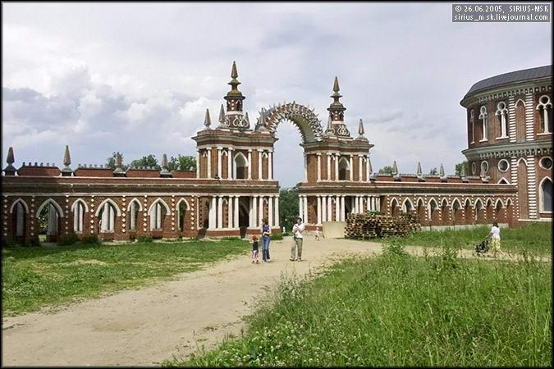
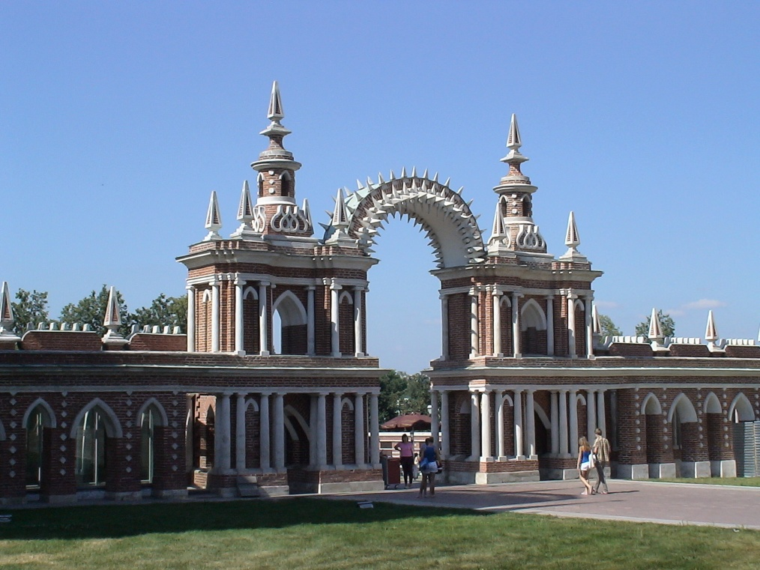
Галерея-ограда с аркой (воротами)
После реставрации
Перед реставрации

Slide 24
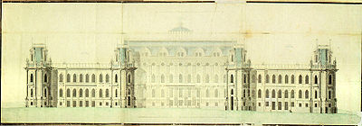
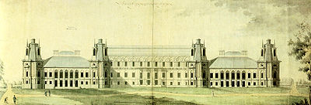
Большой дворец Казакова
Большой Царицынский дворец Матвея Казакова. Первоначальный (нереализованный) вариант (1786)
Исполнительный чертёж (то есть осуществлённый проект), сделанный Казаковым по окончании строительства дворца

Slide 25
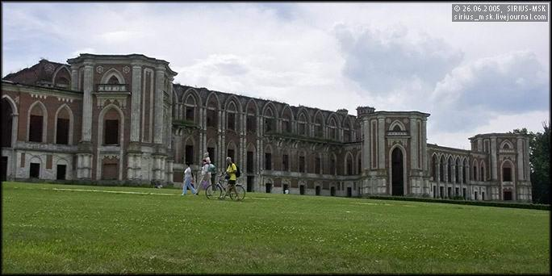
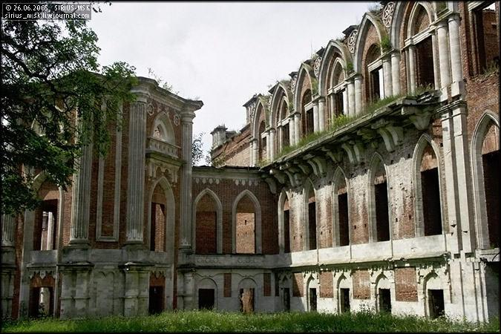
Большой дворец Казакова ( до реставрации)

Slide 26
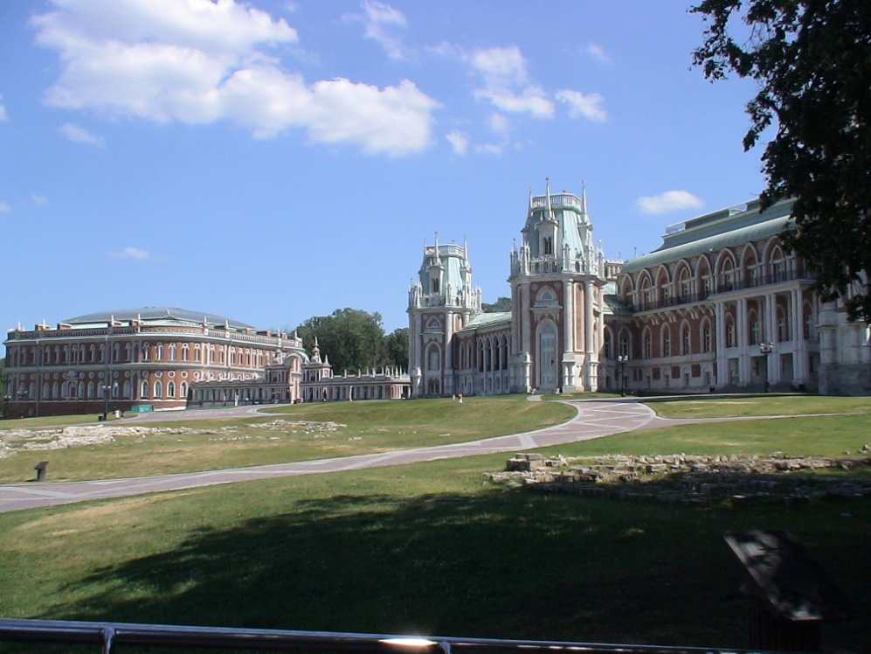
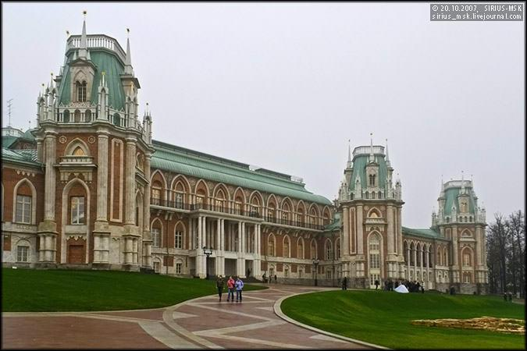
Большой дворец Казакова ( после реставрации)

Slide 27
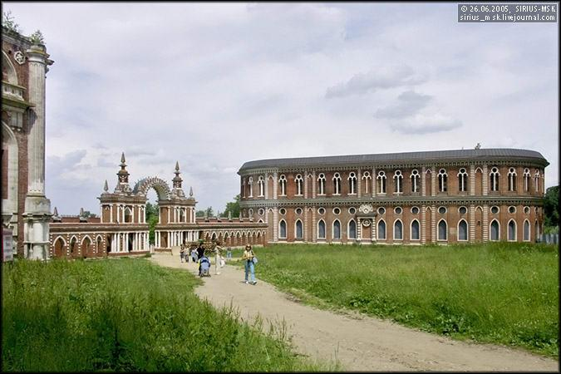
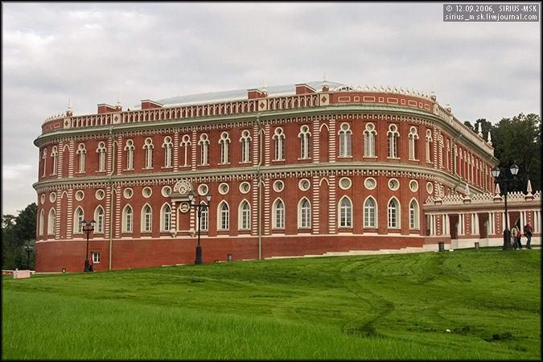
Хлебный дом
Площадь здания - ок. 4000 м. кв. Внутри Хлебный дом имеет планировку в виде сдвоенной анфилады. Высокие и просторные сводчатые залы напоминают скорее дворцовые покои, чем служебные помещения. В цокольном этаже по проекту Баженова должны были разместиться погреба и ледники, в двух верхних - кухни, кондитерские, скатертные, жилые помещения для служителей.
До реставрации
После реставрации

Slide 28
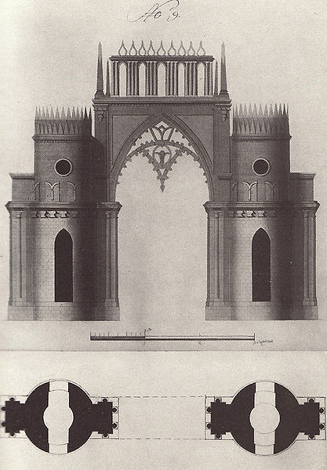
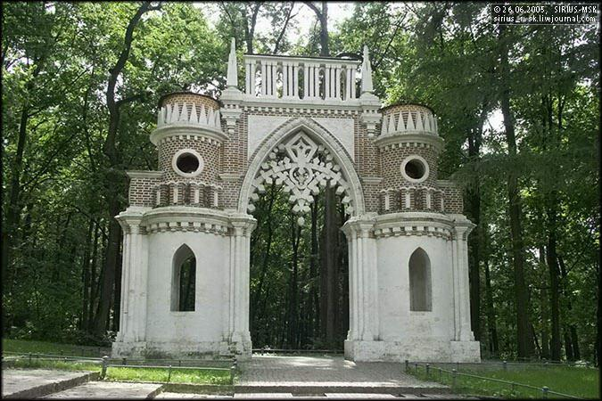
ФИГУРНЫЕ (ВИНОГРАДНЫЕ) ВОРОТА

Slide 29
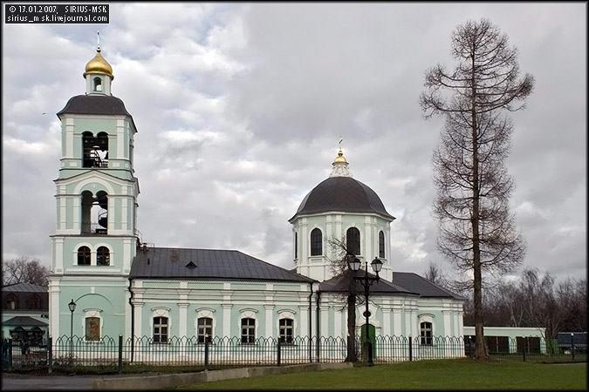
ЦЕРКОВЬ ПРЕСВЯТОЙ БОГОРОДИЦЫ ЖИВОНОСНЫЙ ИСТОЧНИК

